Slide 1
MODELADO EN EL DOMINIO DE LA FRECUENCIA Repaso de las transformadas de Laplace

Slide 2
Modelo matemático de un sistema
El primer paso al diseñar sistemas de control, es el de desarrollar los modelos matemáticos que describen a ese sistema. Si conocemos el modelo matemático de un sistema, podemos predecir su comportamiento, y por lo tanto podemos corregir su respuesta. En el curso de teoría de control 1, se analizan 2 modelos matemáticos:
El método de la función de transferencia, que es un análisis de los sistemas en el dominio de la frecuencia, mediante el uso de la transformada de Laplace,
El método de las variables de estado, que es un análisis en el dominio del tiempo.
Empezaremos haciendo una revisión del primer método, realizando un repaso de las transformadas de Laplace.

Slide 3
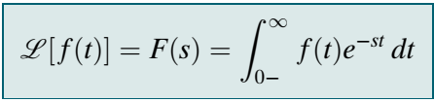
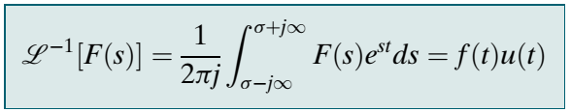
La transformada de Laplace
La transformada de Laplace reduce el análisis de un sistema de ‘’N’’ ecuaciones diferenciales de cualquier orden, a un sistema de ‘’N’’ ecuaciones algebraicas, siendo esta la mayor ventaja de este método. A continuación se define la transformada de Laplace, y la transformada inversa de Laplace:
Definición de la transformada de Laplace unilateral.
Definición de la transformada inversa de Laplace unilateral.
La transformada de Laplace de una ecuación diferencial LTI, puede ser calculada mediante la primera integral vista arriba, la cual permite pasar de una ecuación en el dominio del tiempo continuo, a otra equivalente en el dominio de la frecuencia. La transformada inversa de Laplace, se calcula mediante la segunda ecuación, permitiendo pasar del dominio de la frecuencia al dominio del tiempo continuo.
La conversión del dominio del tiempo hacia el dominio de la frecuencia y viceversa, se puede realizar mediante la Tabla 1, ubicada en la diapositiva 7.
En los ejemplos siguientes se le pedirá realizar la conversión mediante la definición (Utilizando la integral) y mediante la tabla 1. En la tabla 2, en la misma diapositiva encontrarán algunos teoremas útiles.

Slide 4
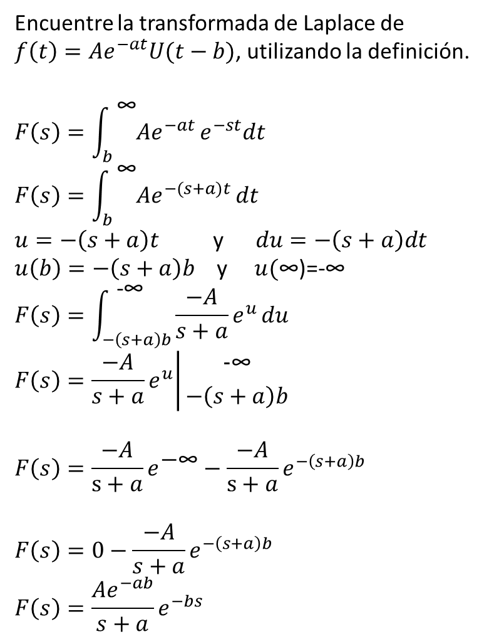
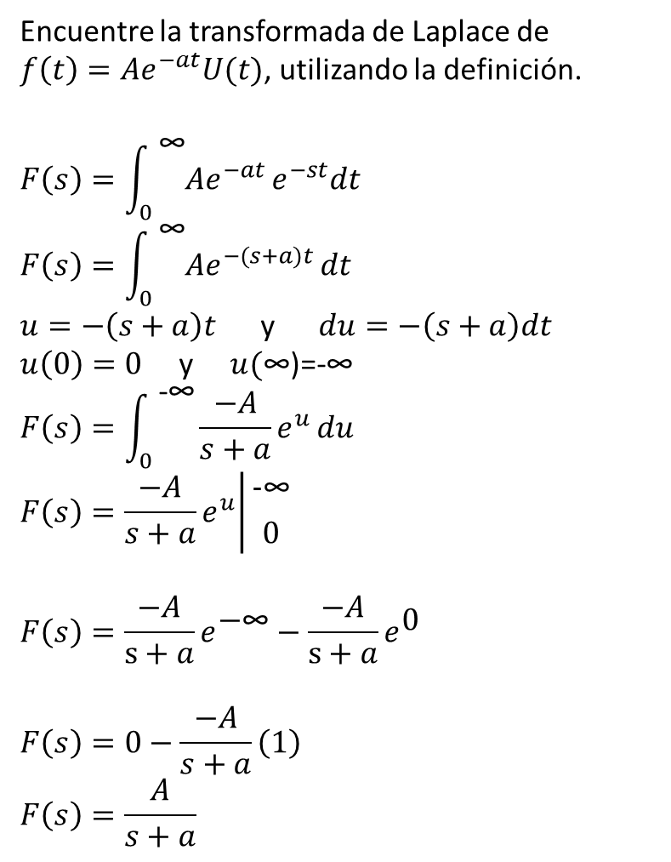
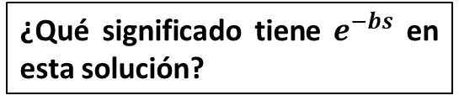
EJEMPLO #1
EJEMPLO #2
Encuentre la transformada de Laplace de
$f\left(t\right)=Ae^{−at}U(t)$, utilizando la definición.
$$F\left(s\right)=\int_{0}^{\text{ ∞}}{Ae^{−at}}e^{−st}dt$$
$$F\left(s\right)=\int_{0}^{\text{ ∞}}{Ae^{−(s+a)t}}dt$$
$u=−\left(s+a\right)t$ y $du=−\left(s+a\right)dt$
$u\left(0\right)=0$ y $u(\text{∞}\text{)=−}\text{∞}$
$$F\left(s\right)=\int_{0}^{ \text{−}\text{∞}}{\frac{−A}{s+a}e^{u}}du$$
$$F\left(s\right)=\left.\frac{−A}{s+a}e^{u}\right|{\text{−}\text{∞} \atop 0}$$
$$F\left(s\right)=\frac{−A}{\text{s}+a}e^{\text{−}\text{∞}}−\frac{−A}{\text{s}+a}e^{\text{0}}$$
$$F\left(s\right)=0−\frac{−A}{s+a}\left(1\right)$$
$$F\left(s\right)=\frac{A}{s+a}$$
Encuentre la transformada de Laplace de
$f\left(t\right)=Ae^{−at}U(t−b)$, utilizando la definición.
$$F\left(s\right)=\int_{b}^{\text{ ∞}}{Ae^{−at}}e^{−st}dt$$
$$F\left(s\right)=\int_{b}^{\text{ ∞}}{Ae^{−(s+a)t}}dt$$
$u=−\left(s+a\right)t$ y $du=−\left(s+a\right)dt$
$u\left(b\right)=−\left(s+a\right)b$ y $u(\text{∞}\text{)=−}\text{∞}$
$$F\left(s\right)=\int_{−\left(s+a\right)b}^{ \text{−}\text{∞}}{\frac{−A}{s+a}e^{u}}du$$
$$F\left(s\right)=\left.\frac{−A}{s+a}e^{u}\right|{\text{−}\text{∞} \atop −\left(s+a\right)b}$$
$$F\left(s\right)=\frac{−A}{\text{s}+a}e^{\text{−}\text{∞}}−\frac{−A}{\text{s}+a}e^{−\left(s+a\right)b}$$
$$F\left(s\right)=0−\frac{−A}{s+a}e^{−\left(s+a\right)b}$$
$$F\left(s\right)=\frac{Ae^{−ab}}{s+a}e^{−bs}$$
¿Puede explicar que representa gráficamente la función U(t) y en que se diferencia de U(t-b)?, ¿Cómo se llama a la función U(t)?
¿Qué significado tiene $e^{−bs}$ en esta solución?

Slide 5
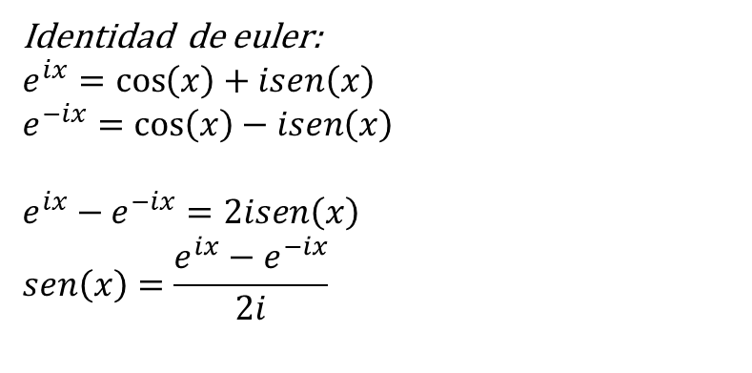
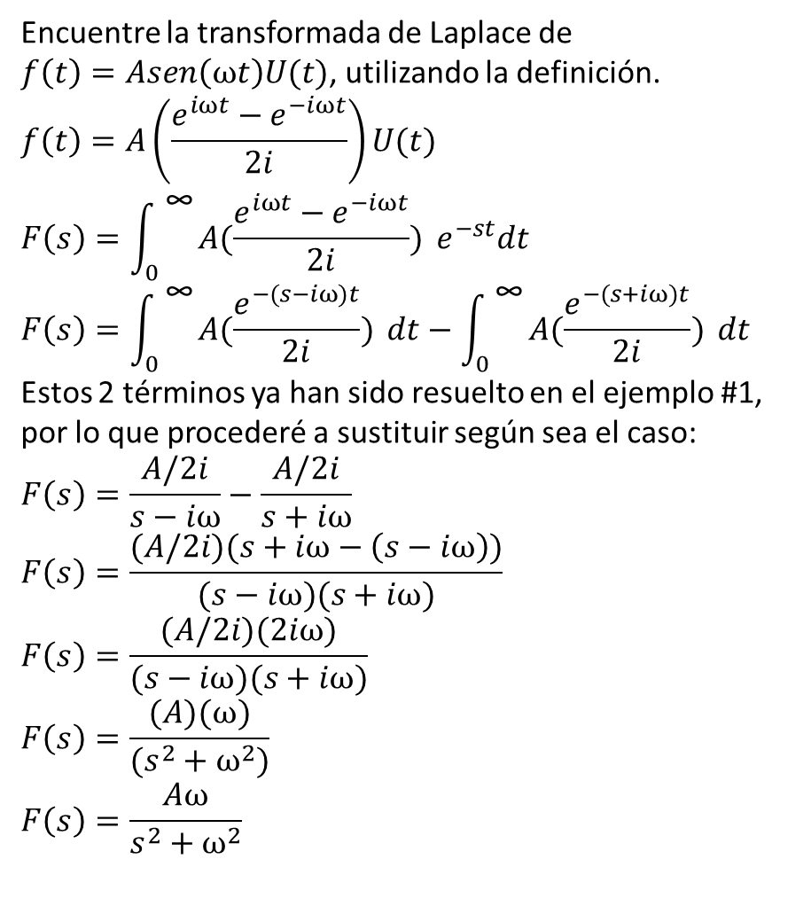
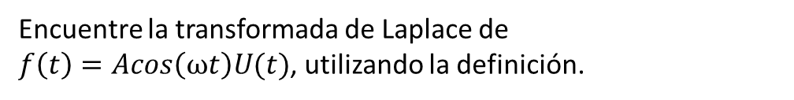
EJEMPLO #3
Identidad de euler:
$$e^{ix}=\cos\left(x\right)+isen\left(x\right)$$
$$e^{−ix}=\cos\left(x\right)−isen\left(x\right)$$
$$e^{ix}−e^{−ix}=2isen\left(x\right)$$
$$sen\left(x\right)=\frac{e^{ix}−e^{−ix}}{2i}$$
Encuentre la transformada de Laplace de
$f\left(t\right)=Asen\left(ωt\right)U(t)$, utilizando la definición.
$$f\left(t\right)=A\left(\frac{e^{iωt}−e^{−iωt}}{2i}\right)U(t)$$
$$F\left(s\right)=\int_{0}^{\text{ ∞}}{A(\frac{e^{iωt}−e^{−iωt}}{2i}) }e^{−st}dt$$
$$F\left(s\right)=\int_{0}^{\text{ ∞}}{A(\frac{e^{−(s−iω)t}}{2i}) }dt−\int_{0}^{\text{ ∞}}{A(\frac{e^{−(s+iω)t}}{2i}) }dt$$
Estos 2 términos ya han sido resuelto en el ejemplo #1, por lo que procederé a sustituir según sea el caso:
$$F\left(s\right)=\frac{A/2i}{s−iω}−\frac{A/2i}{s+iω}$$
$$F\left(s\right)=\frac{(A/2i)(s+iω−\left(s−iω\right))}{(s−iω)(s+iω)}$$
$$F\left(s\right)=\frac{(A/2i)(2iω)}{(s−iω)(s+iω)}$$
$$F\left(s\right)=\frac{(A)(ω)}{(s^{2}+ω^{2})}$$
$$F\left(s\right)=\frac{Aω}{s^{2}+ω^{2}}$$
Práctica #1
Encuentre la transformada de Laplace de
$f\left(t\right)=Acos\left(ωt\right)U(t)$, utilizando la definición.

Slide 6

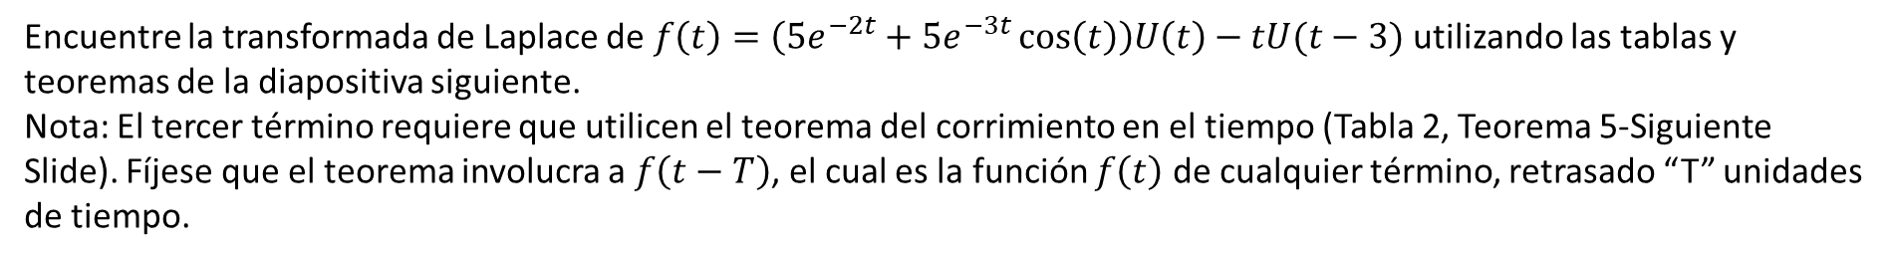
Linealidad
Como se ha mencionado anteriormente, el principio de linealidad establece que la salida de un sistema será igual a la suma individual de las respuestas ante cada entrada. Matemáticamente lo expresamos de la siguiente manera:
Práctica #2
Encuentre la transformada de Laplace de $f\left(t\right)=\left(5e^{−2t}+5e^{−3t}\cos\left(t\right)\right)U\left(t\right)−tU(t−3)$
Práctica #3
Encuentre la transformada de Laplace de $f\left(t\right)=\left(5e^{−2t}+5e^{−3t}\cos\left(t\right)\right)U\left(t\right)−tU(t−3)$ utilizando las tablas y teoremas de la diapositiva siguiente.
Nota: El tercer término requiere que utilicen el teorema del corrimiento en el tiempo (Tabla 2, Teorema 5-Siguiente Slide). Fíjese que el teorema involucra a $f\left(t−T\right)$, el cual es la función $f\left(t\right)$ de cualquier término, retrasado “T” unidades de tiempo.

Slide 7
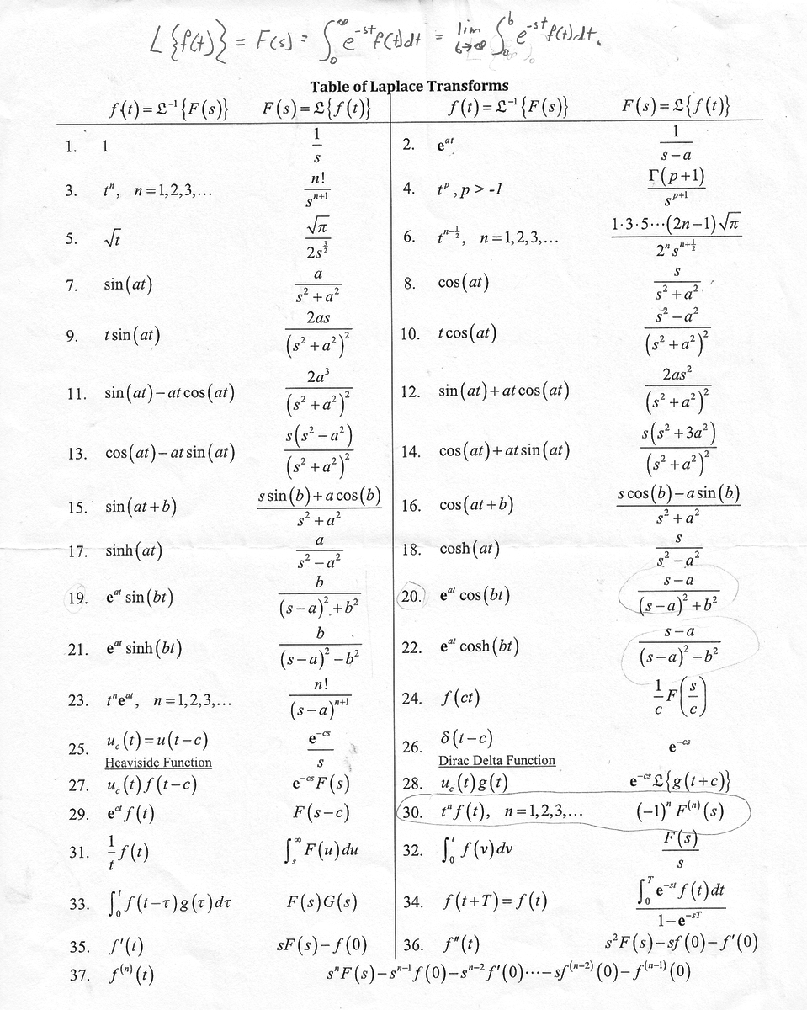
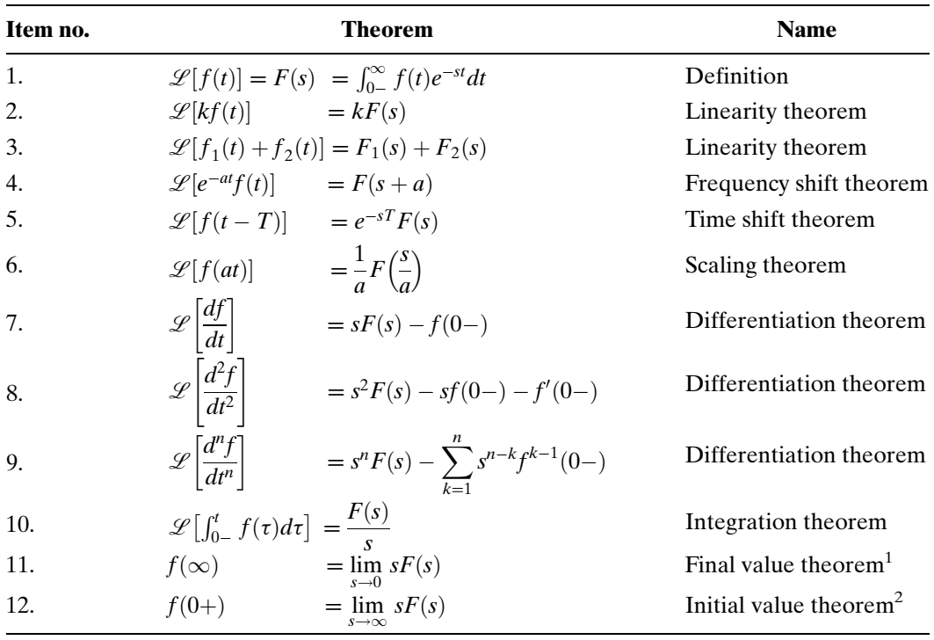
Tabla 1. Transformadas de Laplace
Tabla 2. Teoremas

Slide 8
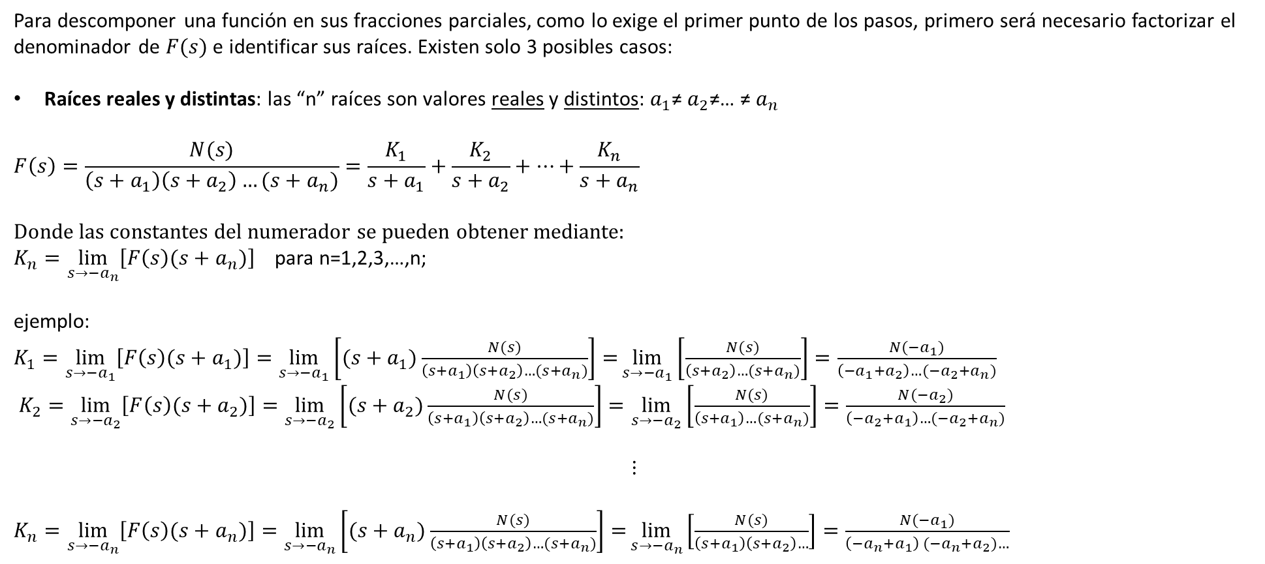
La transformada inversa de Laplace
Pasos para encontrar la transformada inversa de Laplace:
Descomponga F(s) en términos simples usando una expansión en fracciones parciales.
Se encuentra el inverso de cada término contrastándolo con las entradas de la tabla de la diapositiva anterior.
Para descomponer una función en sus fracciones parciales, como lo exige el primer punto de los pasos, primero será necesario factorizar el denominador de $F(s)$ e identificar sus raíces. Existen solo 3 posibles casos:
Raíces reales y distintas: las “n” raíces son valores reales y distintos: $a_{1}$≠ $a_{2}$≠… ≠ $a_{n}$
$$F\left(s\right)=\frac{N(s)}{\left(s+a_{1}\right)\left(s+a_{2}\right)…(s+a_{n})}=\frac{K_{1}}{s+a_{1}}+\frac{K_{2}}{s+a_{2}}+…+\frac{K_{n}}{s+a_{n}}$$
Donde las constantes del numerador se pueden obtener mediante:
$K_{n}=\lim_{s→−a_{n}}\left[F\left(s\right)(s+a_{n})\right]$ para n=1,2,3,…,n;
ejemplo:
$K_{1}=\lim_{s→−a_{1}}\left[F\left(s\right)(s+a_{1})\right]=\lim_{s→−a_{1}}\left[(s+a_{1})\frac{N(s)}{\left(s+a_{1}\right)\left(s+a_{2}\right)…(s+a_{n})}\right]=\lim_{s→−a_{1}}\left[\frac{N(s)}{\left(s+a_{2}\right)…(s+a_{n})}\right]=\frac{N(−a_{1})}{\left(−a_{1}+a_{2}\right)…(−a_{2}+a_{n})}$
$K_{2}=\lim_{s→−a_{2}}\left[F\left(s\right)(s+a_{2})\right]=\lim_{s→−a_{2}}\left[(s+a_{2})\frac{N(s)}{\left(s+a_{1}\right)\left(s+a_{2}\right)…(s+a_{n})}\right]=\lim_{s→−a_{2}}\left[\frac{N(s)}{\left(s+a_{1}\right)…(s+a_{n})}\right]=\frac{N(−a_{2})}{\left(−a_{2}+a_{1}\right)…(−a_{2}+a_{n})}$
$$⋮$$
$K_{n}=\lim_{s→−a_{n}}\left[F\left(s\right)(s+a_{n})\right]=\lim_{s→−a_{n}}\left[(s+a_{n})\frac{N(s)}{\left(s+a_{1}\right)\left(s+a_{2}\right)…(s+a_{n})}\right]=\lim_{s→−a_{n}}\left[\frac{N(s)}{\left(s+a_{1}\right)\left(s+a_{2}\right)…}\right]=\frac{N(−a_{1})}{\left(−a_{n}+a_{1}\right) (−a_{n}+a_{2})…}$

Slide 9
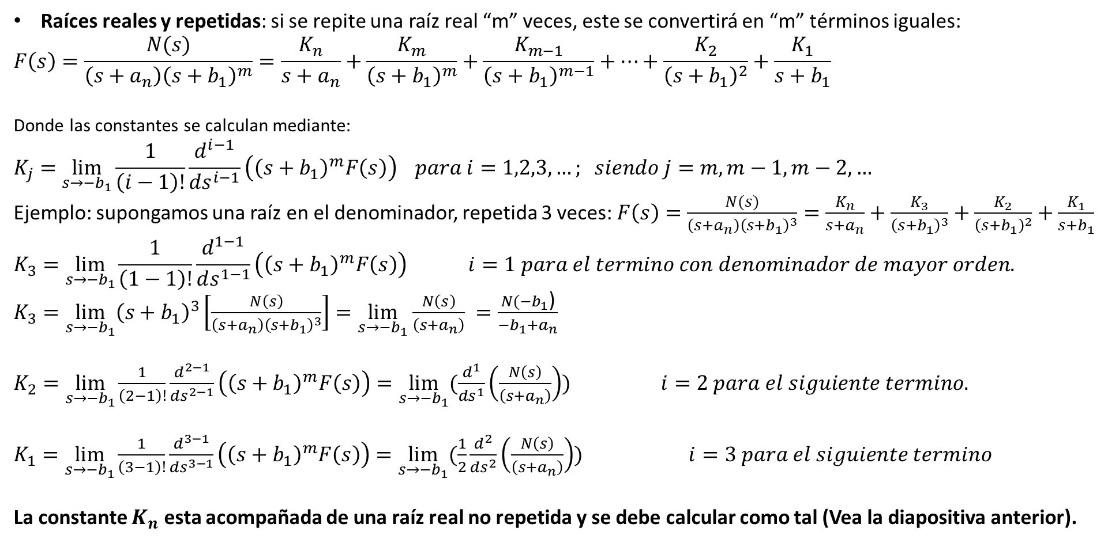
La transformada inversa de Laplace
Raíces reales y repetidas: si se repite una raíz real “m” veces, este se convertirá en “m” términos iguales:
$$F\left(s\right)=\frac{N(s)}{{\left(s+a_{n}\right)\left(s+b_{1}\right)}^{m}}=\frac{K_{n}}{s+a_{n}}+\frac{K_{m}}{{\left(s+b_{1}\right)}^{m}}+\frac{K_{m−1}}{{\left(s+b_{1}\right)}^{m−1}}+…+\frac{K_{2}}{{\left(s+b_{1}\right)}^{2}}+\frac{K_{1}}{s+b_{1}}$$
Donde las constantes se calculan mediante:
$$K_{j}=\lim_{s→−b_{1}}{\frac{1}{\left(i−1\right)!}\frac{d^{i−1}}{ds^{i−1}}\left({\left(s+b_{1}\right)}^{m}F\left(s\right)\right)} para i=1,2,3,…; siendo j=m,m−1,m−2,…$$
Ejemplo: supongamos una raíz en el denominador, repetida 3 veces: $F\left(s\right)=\frac{N(s)}{\left(s+a_{n}\right){\left(s+b_{1}\right)}^{3}}=\frac{K_{n}}{s+a_{n}}+\frac{K_{3}}{{\left(s+b_{1}\right)}^{3}}+\frac{K_{2}}{{\left(s+b_{1}\right)}^{2}}+\frac{K_{1}}{s+b_{1}}$
$$K_{3}=\lim_{s→−b_{1}}{\frac{1}{\left(1−1\right)!}\frac{d^{1−1}}{ds^{1−1}}\left({\left(s+b_{1}\right)}^{m}F\left(s\right)\right)} i=1 para el termino con denominador de mayor orden.$$
$K_{3}=\lim_{s→−b_{1}}{\left(s+b_{1}\right)}^{3}\left[\frac{N\left(s\right)}{\left(s+a_{n}\right){\left(s+b_{1}\right)}^{3}}\right]=\lim_{s→−b_{1}}$ $\frac{N\left(s\right)}{\left(s+a_{n}\right)} =\frac{N(−b_{1}\text{)}}{−b_{1}+a_{n}}$
$K_{2}=\lim_{s→−b_{1}}{\frac{1}{\left(2−1\right)!}\frac{d^{2−1}}{ds^{2−1}}\left({\left(s+b_{1}\right)}^{m}F\left(s\right)\right)=\lim_{s→−b_{1}}(\frac{d^{1}}{ds^{1}}\left(\frac{N\left(s\right)}{\left(s+a_{n}\right)}\right))} i=2 para el siguiente termino.$
$K_{1}=\lim_{s→−b_{1}}{\frac{1}{\left(3−1\right)!}\frac{d^{3−1}}{ds^{3−1}}\left({\left(s+b_{1}\right)}^{m}F\left(s\right)\right)=\lim_{s→−b_{1}}(\frac{1}{2}\frac{d^{2}}{ds^{2}}\left(\frac{N\left(s\right)}{\left(s+a_{n}\right)}\right)) i=3 para el siguiente termino}$
La constante $K_{n}$ esta acompañada de una raíz real no repetida y se debe calcular como tal (Vea la diapositiva anterior).

Slide 10
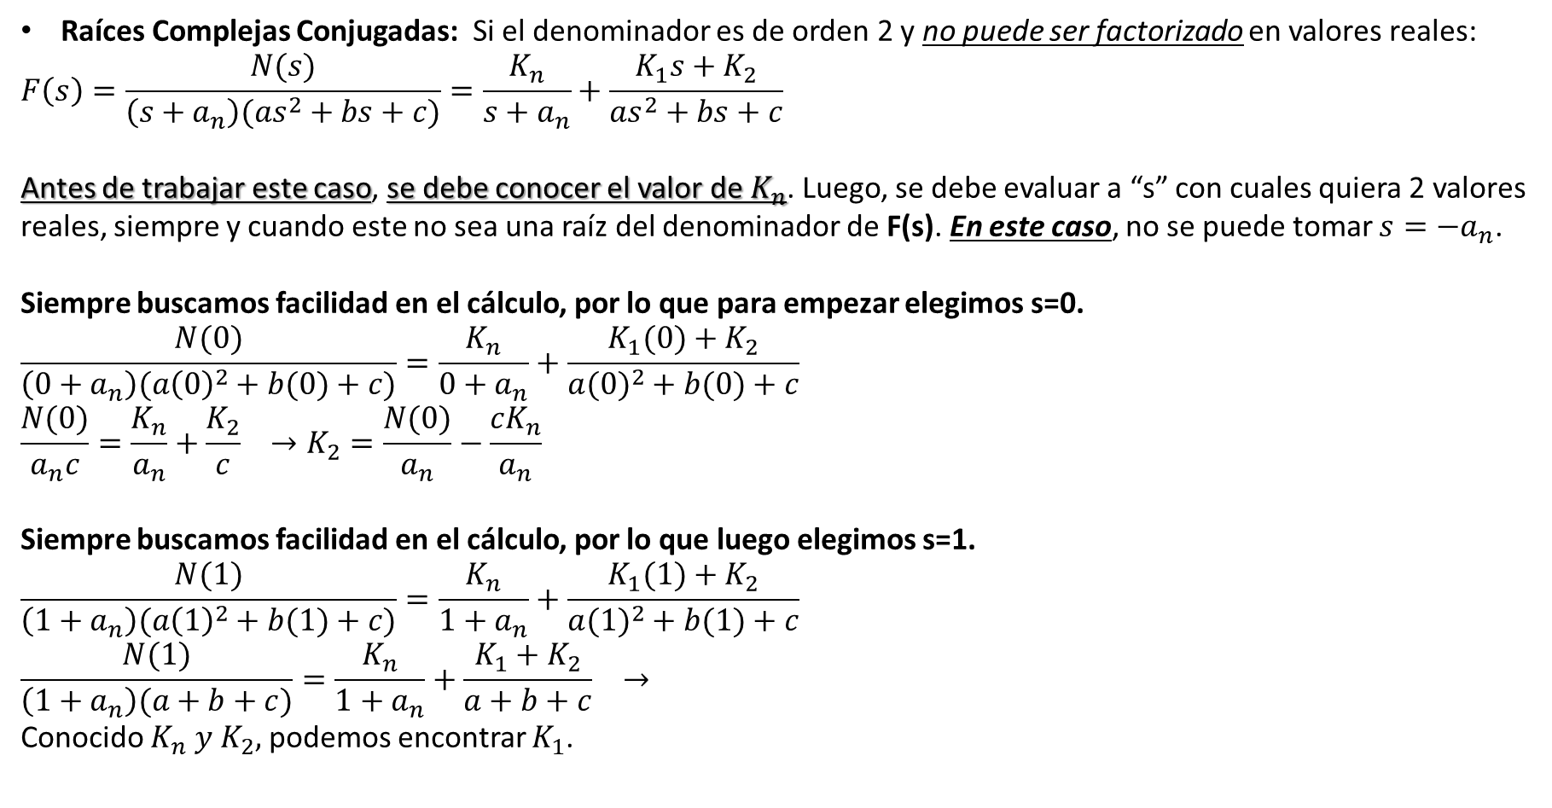
La transformada inversa de Laplace
Raíces Complejas Conjugadas: Si el denominador es de orden 2 y no puede ser factorizado en valores reales:
$$F\left(s\right)=\frac{N(s)}{\left(s+a_{n}\right)({as}^{2}+bs+c)}=\frac{K_{n}}{s+a_{n}}+\frac{K_{1}s+K_{2}}{{as}^{2}+bs+c}$$
Antes de trabajar este caso, se debe conocer el valor de $K_{n}$. Luego, se debe evaluar a “s” con cuales quiera 2 valores reales, siempre y cuando este no sea una raíz del denominador de F(s). En este caso, no se puede tomar $s=−a_{n}$.
Siempre buscamos facilidad en el cálculo, por lo que para empezar elegimos s=0.
$$\frac{N(0)}{\left(0+a_{n}\right)({a\left(0\right)}^{2}+b(0)+c)}=\frac{K_{n}}{0+a_{n}}+\frac{K_{1}(0)+K_{2}}{{a(0)}^{2}+b(0)+c}$$
$$\frac{N(0)}{a_{n}c}=\frac{K_{n}}{a_{n}}+\frac{K_{2}}{c} →K_{2}=\frac{N(0)}{a_{n}}−\frac{cK_{n}}{a_{n}}$$
Siempre buscamos facilidad en el cálculo, por lo que luego elegimos s=1.
$$\frac{N(1)}{\left(1+a_{n}\right)({a\left(1\right)}^{2}+b(1)+c)}=\frac{K_{n}}{1+a_{n}}+\frac{K_{1}(1)+K_{2}}{{a(1)}^{2}+b(1)+c}$$
$$\frac{N(1)}{\left(1+a_{n}\right)(a+b+c)}=\frac{K_{n}}{1+a_{n}}+\frac{K_{1}+K_{2}}{a+b+c} →$$
Conocido $K_{n} y K_{2},$ podemos encontrar $K_{1}$.

Slide 11


Ejemplo#4
Aquí ya los términos se encuentran separados.
Identificamos.
2. Resolvemos cada termino por separado utilizando la tabla 1 y 2.
Raíz real no repetida
Raíz compleja Conjugada
Raíz real no repetida

Slide 12



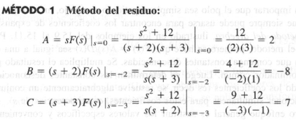
Ejemplo#5
Identificamos.
Descomponemos las fracciones.
Buscamos los coeficientes
4. Resolvemos cada termino por separado
Raíz real no repetida
Raíz real no repetida
Raíz real no repetida
Si s=0.
Si s=-2
Si s=-3

Slide 13

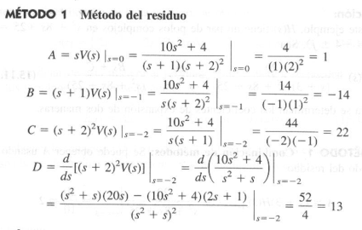
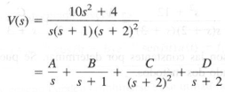

Ejemplo #6
Identificamos.
Descomponemos las fracciones.
Buscamos los coeficientes
4. Resolvemos cada termino por separado
Raíz real y repetida
Raíz real no repetida
Raíz real no repetida

Slide 14








Ejemplo #7
Identificamos.
Descomponemos las fracciones.
Buscamos los coeficientes
Encuentre la transformada inversa de la siguiente función
4. Resolvemos cada termino por separado
Raíz real no repetida
Raíz compleja conjugada
Método del residuo
Se evalúa “s” con cualquier valor que no sea una raíz del denominador de H(s).
En este caso s=0.
Se evalúa “s” con cualquier valor que no sea una raíz del denominador de H(s), ni s=0 porque
ya se uso. En este caso se escoge s=1.

Slide 15

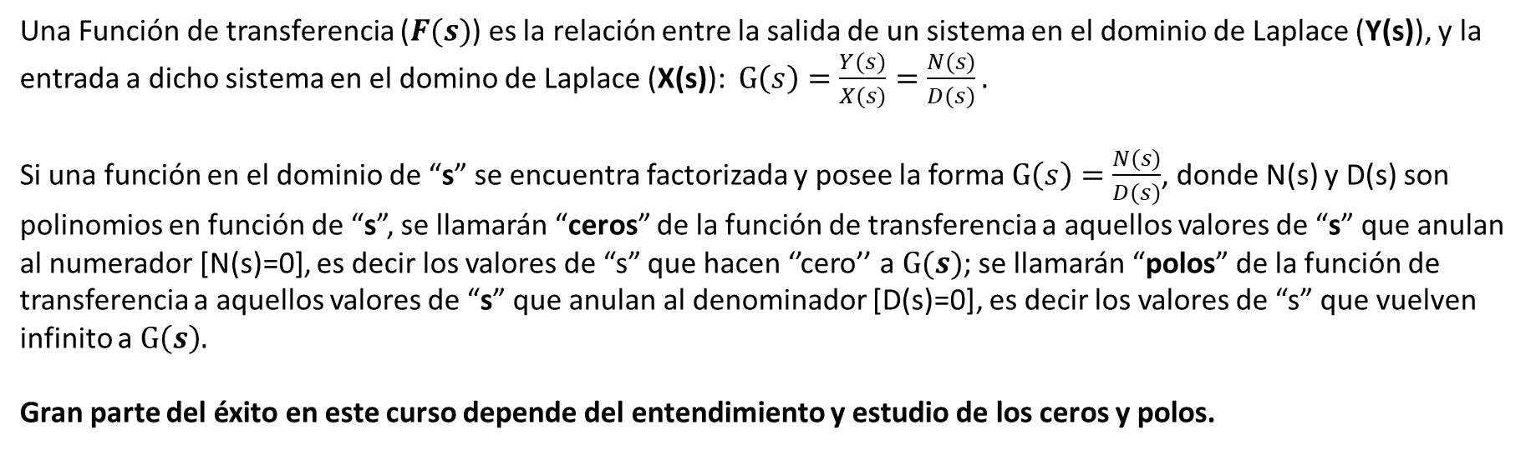
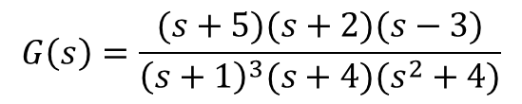
La función de transferencia
Una Función de transferencia ($F(s)$) es la relación entre la salida de un sistema en el dominio de Laplace (Y(s)), y la entrada a dicho sistema en el domino de Laplace (X(s)): $G\left(s\right)=\frac{Y(s)}{X(s)}=\frac{N(s)}{D(s)}.$
Si una función en el dominio de “s” se encuentra factorizada y posee la forma $G\left(s\right)=\frac{N(s)}{D(s)}$, donde N(s) y D(s) son polinomios en función de “s”, se llamarán “ceros” de la función de transferencia a aquellos valores de “s” que anulan al numerador [N(s)=0], es decir los valores de “s” que hacen ‘’cero’’ a $G(s)$; se llamarán “polos” de la función de transferencia a aquellos valores de “s” que anulan al denominador [D(s)=0], es decir los valores de “s” que vuelven infinito a $G\left(s\right).$
Gran parte del éxito en este curso depende del entendimiento y estudio de los ceros y polos.
$$G\left(s\right)=\frac{(s+5)(s+2)(s−3)}{{\left(s+1\right)}^{3}(s+4)(s^{2}+4)}$$
N(s)=0, Indican los ceros.
La función de transferencia anterior, posee:
3 ceros: $s_{c1}=−5, s_{c2}=−2, s_{c3}=3$
6 polos: $s_{p1}=−1, s_{p2}=−1, s_{p3}=−1,s_{p4}=−4, s_{p5}=j2,s_{p6}=−j2$
$$G\left(s\right)=\frac{N(s)}{D(s)}$$
El método de la función de transferencia será abordado completamente en la siguiente parte del curso.
D(s)=0, Indican los Polos.

